Slide 1





Et on chantait

Slide 2
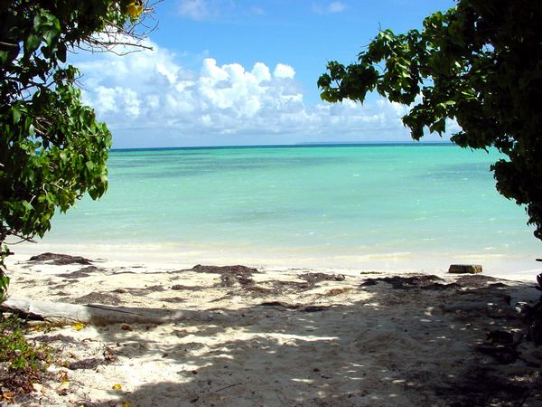

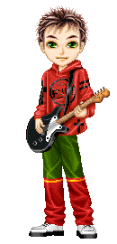
SALVATORE ADAMO

Slide 3
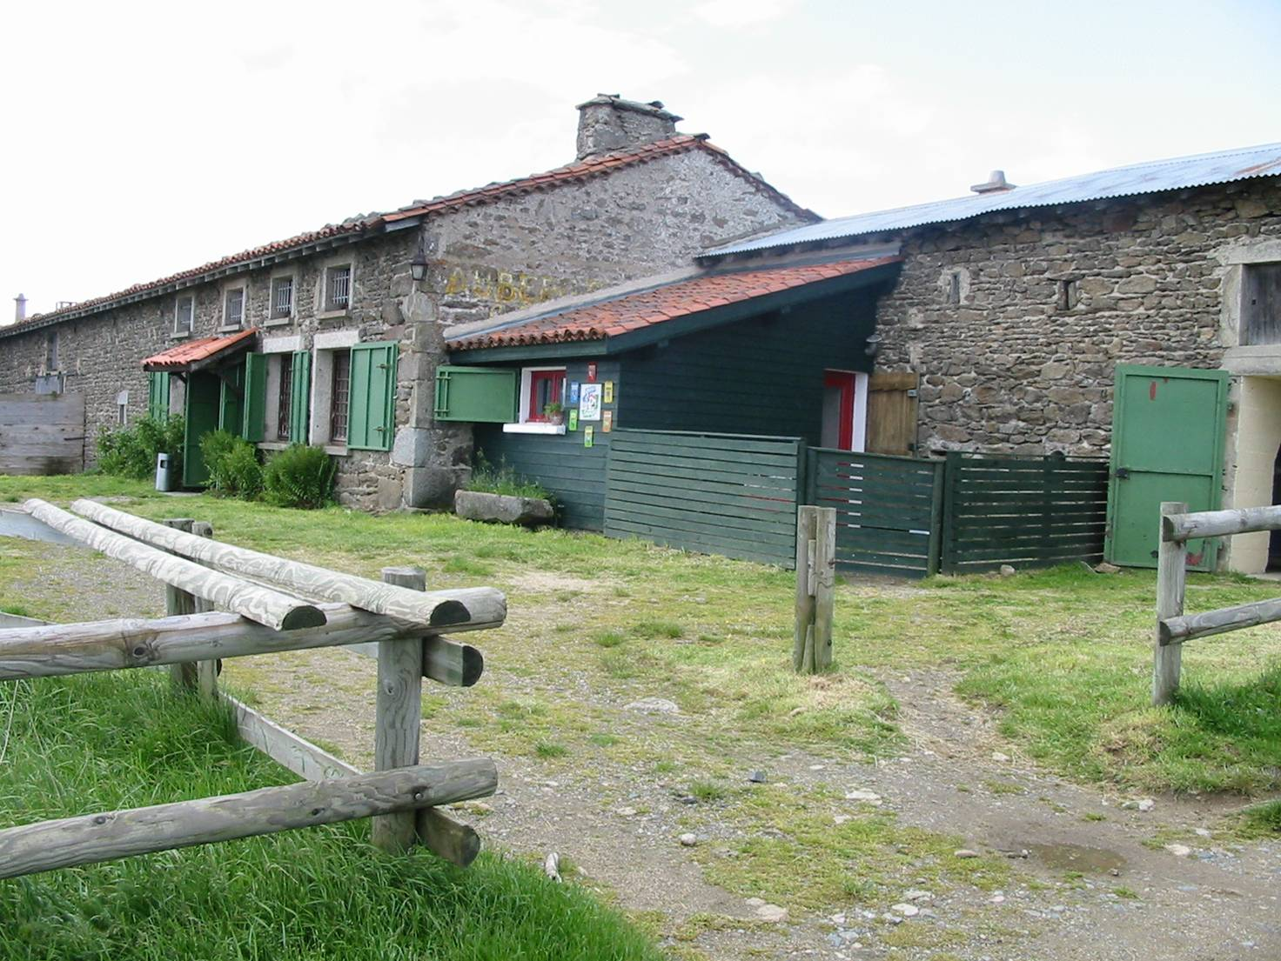




On levait nos verres,
Du rêve plein les yeux

Slide 4
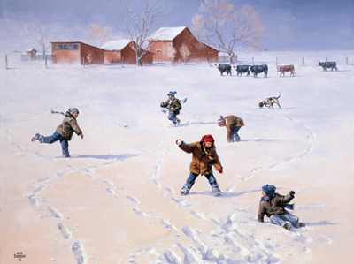
On noyait l’hiver,
On était heureux

Slide 5
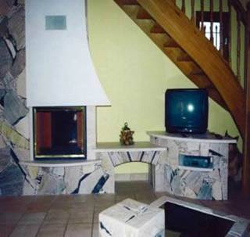
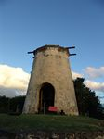
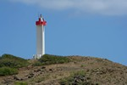
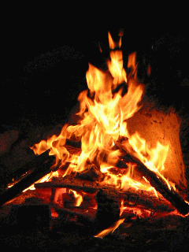

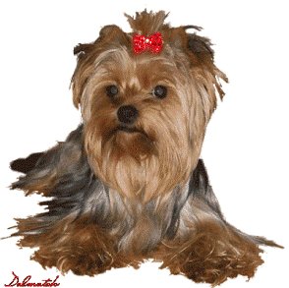
Dans la cheminée,
Un feu tout en fleur

Slide 6
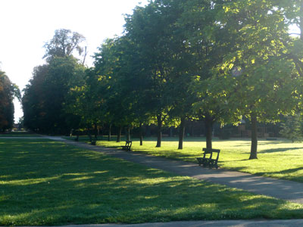

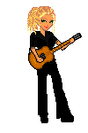

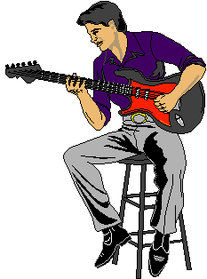

Une mélopée et du baume au cœur

Slide 7
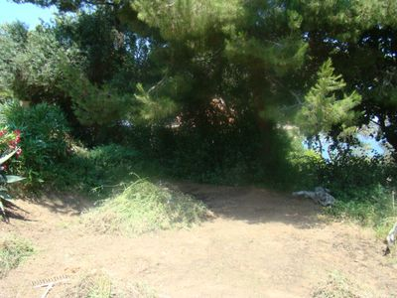


Et on chantait
Et on chantait
Et on chantait
Et on chantait

Slide 8
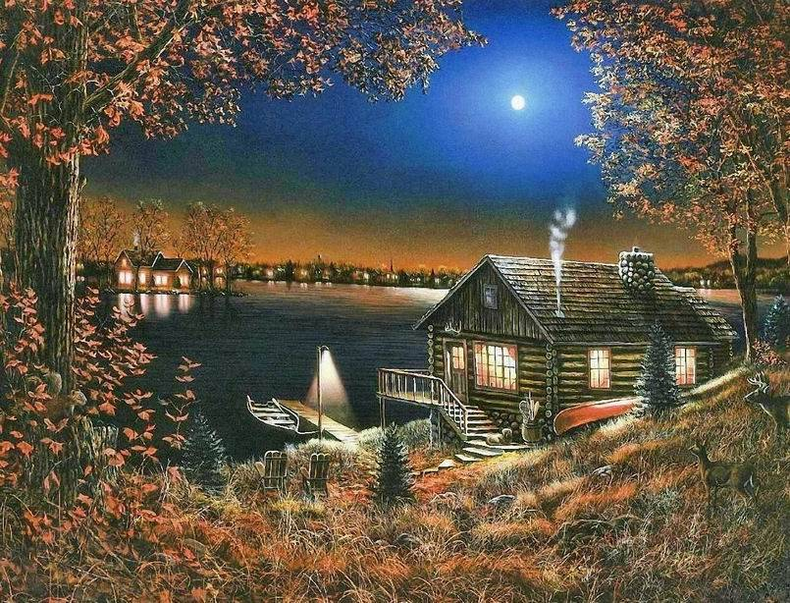

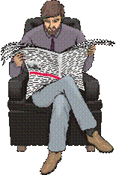

Sous les marronniers,
Y avait nos grands-pères

Slide 9
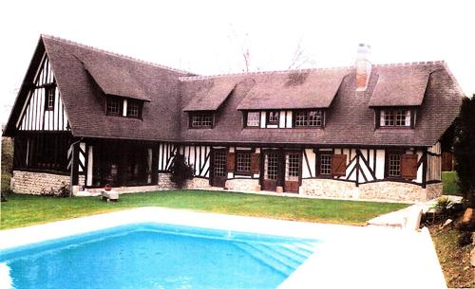

Tout endimanchée qui refaisaient leur guerre

Slide 10


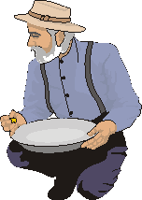


Leurs voix cahotaient,
Nous on se moquait

Slide 11
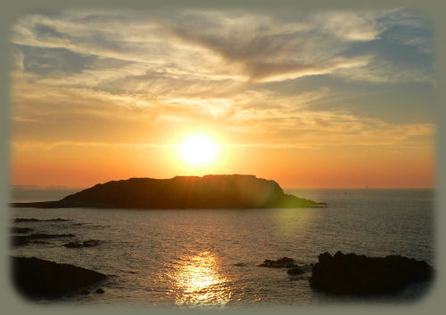

Si tu craches par terre
,j ’y crois dur comme fer

Slide 12

Et on chantait
Et on chantait
Et on chantait
Et on chantait

Slide 13
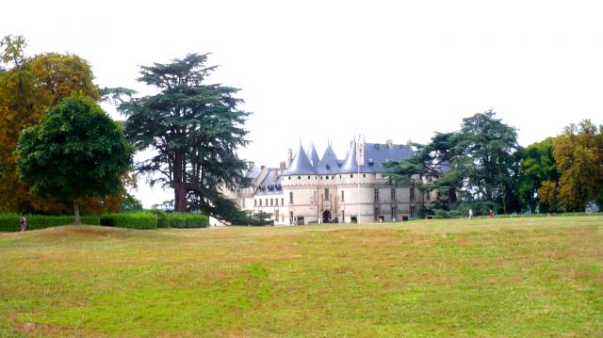
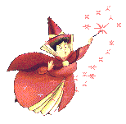
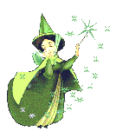
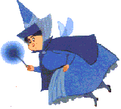


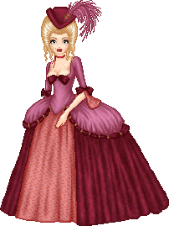
Au temps des amours,
Nos fées nos princesses

Slide 14
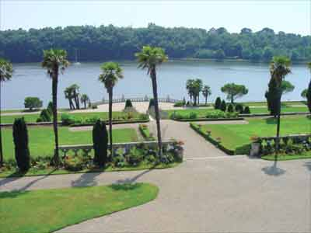




Brisaient tour à tour leurs tendres promesses

Slide 15
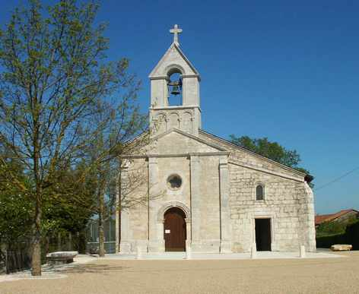



Elles tout en blanc
et nous le cœur en deuil

Slide 16
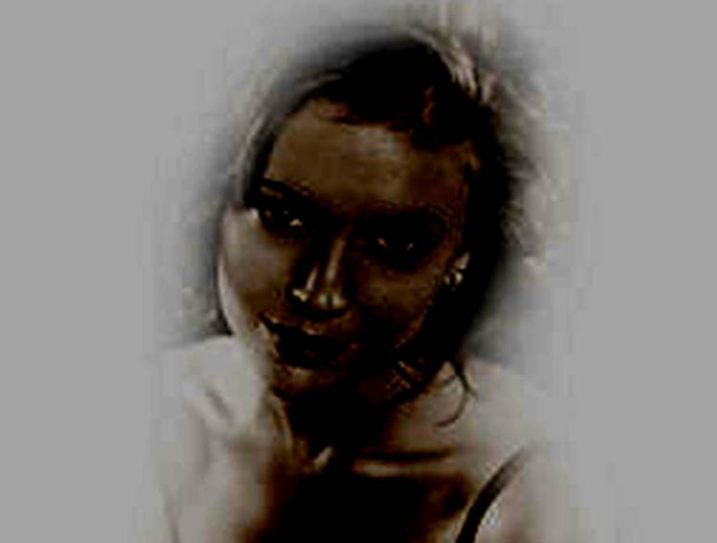

On riait pourtant, une larme à l’œil

Slide 17
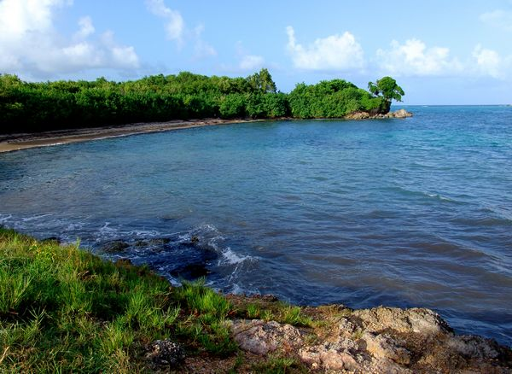
Et on chantait
Et on chantait
Et on chantait
Et on chantait

Slide 18

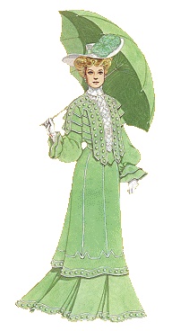
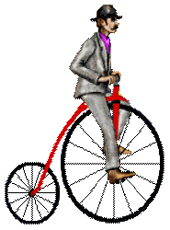
Qu’es-tu devenu toi le futur notaire

Slide 19

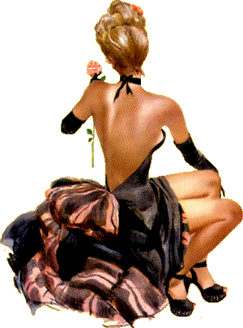




T’es-tu bien pendu au fil héréditaire

Slide 20
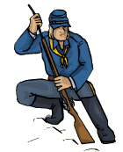
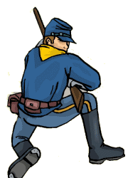
A la vie, tu vois, tout comme à la guerre

Slide 21

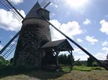
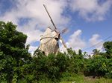
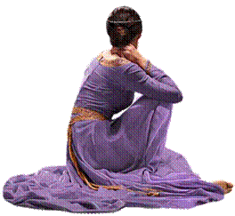
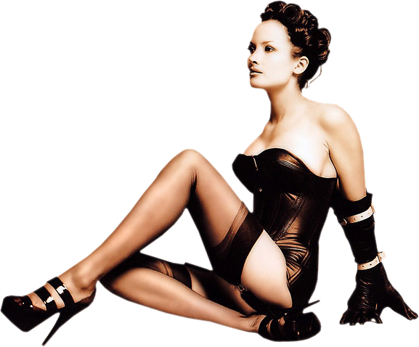
Mais ou qu' tu sois,
T’a pas mieux à faire

Slide 22



Que de chanter
Que de chanter
Que de chanter
Que de chanter

Slide 23
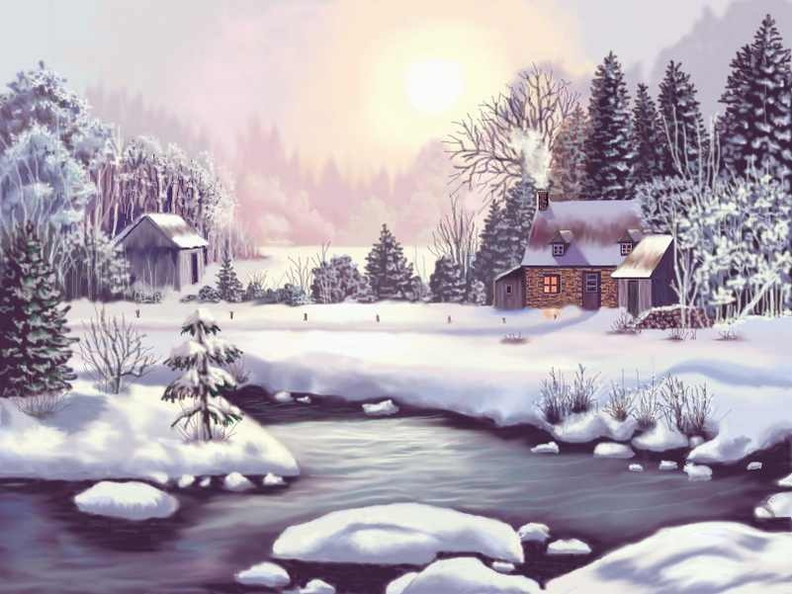
Il est long l’hiver,
je n’ai plus de feu

Slide 24
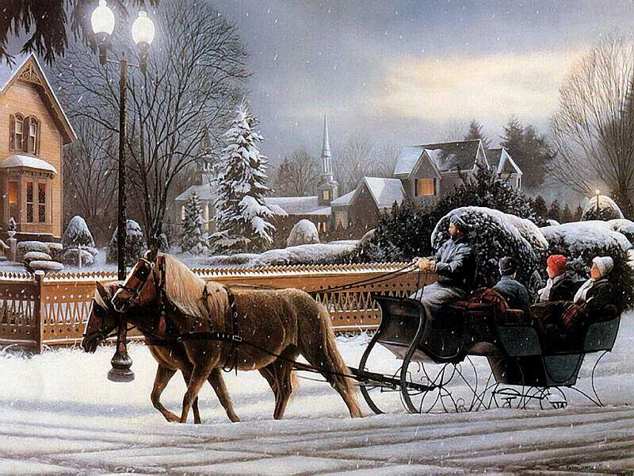
C’était beau hier, mais j’finirai pas vieux

Slide 25
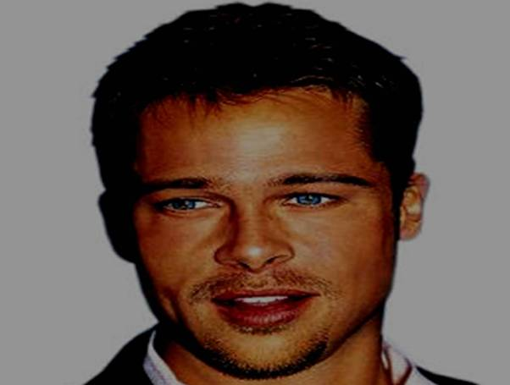
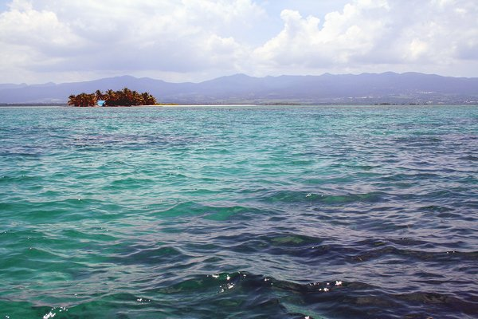
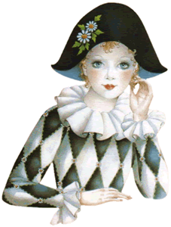
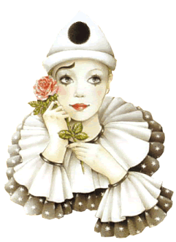
Ouvre-moi les yeux, mon ami Pierrot

Slide 26

Ou nous serions deux
À mourir idiots

Slide 27
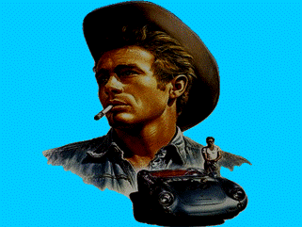


Et à chanter
Et à chanter
Et à chanter
Et à chanter
fin
Mireille

